Slide 1
Отсичане
ТЕМА №16
ОСНОВИ НА КОМПЮТЪРНАТА ГРАФИКА • проф. д-р ПАВЕЛ БОЙЧЕВ • ИТ-ФМИ-СУ • 2025

Slide 2
Съдържание
Тема 16: Отсичане
  Екранно отсичане
  Отсичане на отсечка
  Алгоритъм на Коен-Съдърленд
  Отсичане на многоъгълник

Slide 3
Екранно отсичане

Slide 4
Проблем
Проблем за решаване
  Растеризирането на примитиви е в рамките на правоъгълна зона
  Цял екран, прозорец или част от прозорец
  Няма нужда да се растеризира извън тази зона

Slide 5
Цел на отсичането (на англ. clipping)
  Да няма растеризиране извън видимата зона
  Да ускори растеризирането
Ускорение
  Не се растеризират целите примитиви
  Растеризира се само видимата им част
  Някои примитиви дори и не се рисуват

Slide 6
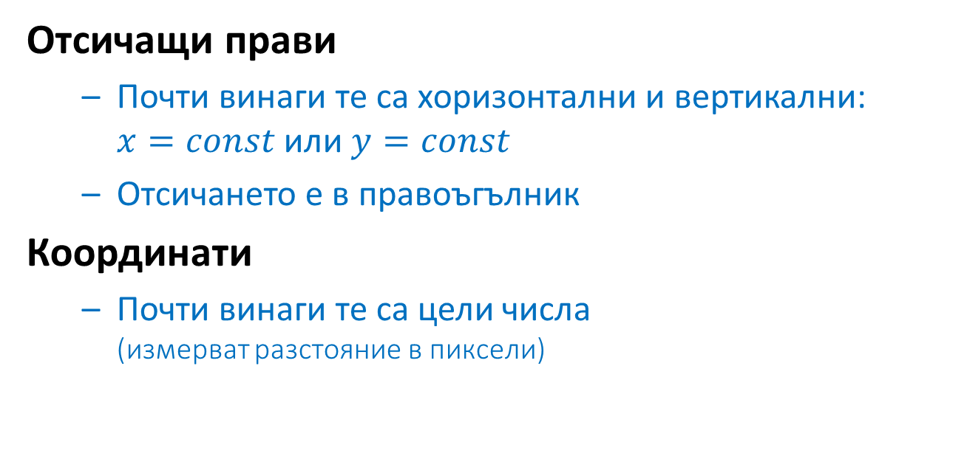
Особености
Отсичащи прави
  Почти винаги те са хоризонтални и вертикални:
  $x=const$ или $y=const$
  Отсичането е в правоъгълник
Координати
  Почти винаги те са цели числа
    (измерват разстояние в пиксели)

Slide 7
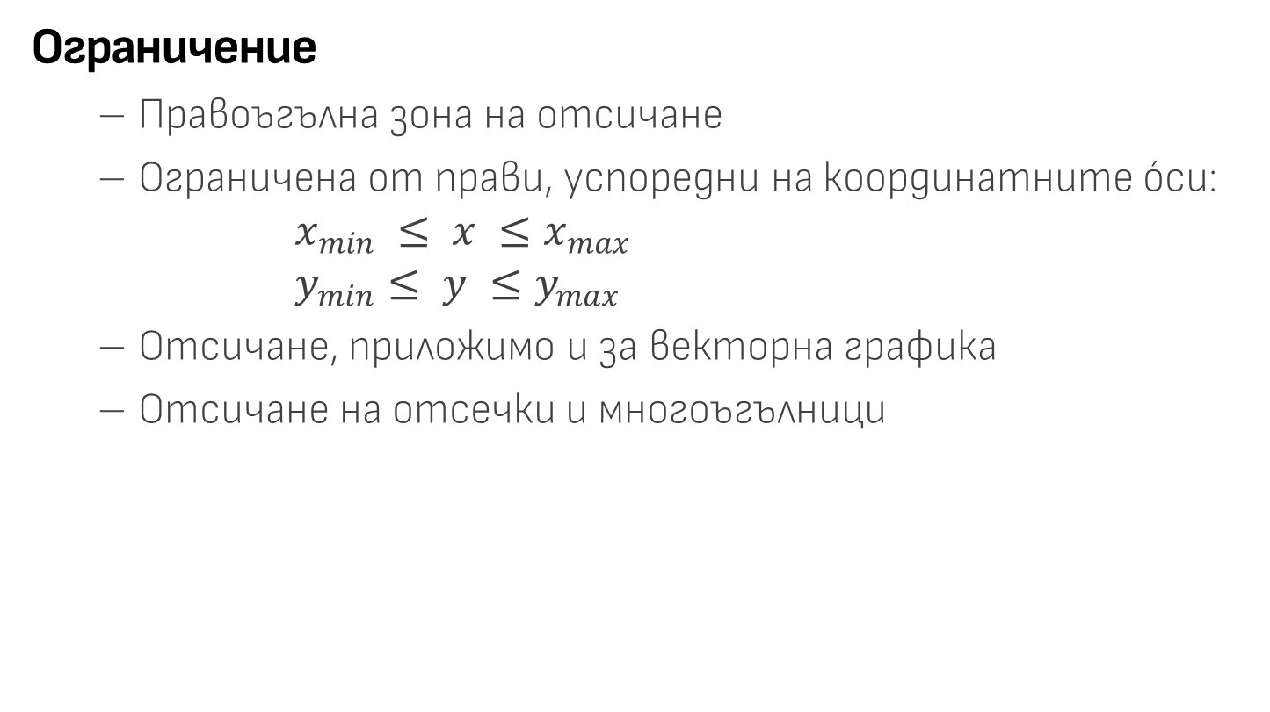
Ограничение
  Правоъгълна зона на отсичане
  Oграничена от прави, успоредни на координатните óси:
  $x_{min} ≤ x ≤x_{max}$
  $y_{min}≤ y ≤y_{max}$
  Отсичане, приложимо и за векторна графика
  Отсичане на отсечки и многоъгълници

Slide 8
Отсичане на отсечка

Slide 9
Алгоритми за отсичане
Много алгоритми за отсичане на отсечки:
  Наивен алгоритъм (даже са два броя)
  На Коен-Съдърленд (Cohen-Sutherland)
  На Лианг-Барски (Liang-Barsky)
  На Никол-Лий-Никол (Nicholl-Lee-Nicholl)
  На Сайръс-Бек (Cyrus-Beck)

Slide 10
Наивни алгоритми
Първи наивен алгоритъм
  Растеризира се нормално
  Всеки пиксел се проверява за видимост
Особености
  Проверката за един пиксел е бърза
  Работи за всички примитиви
  Мнооого излишни изчисления

Slide 11
Втори наивен алгоритъм
  Отсечките се секат от ограничителните линии
  Премахват се точките, които са външни
  Ако остават две точки – те са краища на видимата отсечка – иначе е или изцяло видима, или изцяло невидима
Особености
  Не зависи от дължината на отсечката
  Все пак прави излишни изчисления

Slide 12




$$y=y_{max}$$
сечение
сечение
сечение
сечение
$$y=y_{min}$$
сечение
сечение
сечение
$$x=x_{min}$$
$$x=x_{max}$$

Slide 13
Алгоритъм на
Коен-Съдърленд

Slide 14
Обща идея
Обща идея
  Разделя се равнината на 9 области с кодове
  Всеки край на отсечка получава код според това в коя област се намира
  По двата кода се разбира дали отсечката е вътрешна, външна или пресичаща видимата зона
  Ако е пресичаща, кодът указва как да се скъси
  След скъсяване остатъкът ѝ пак се проверява

Slide 15
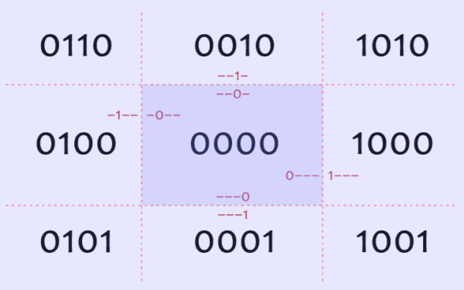
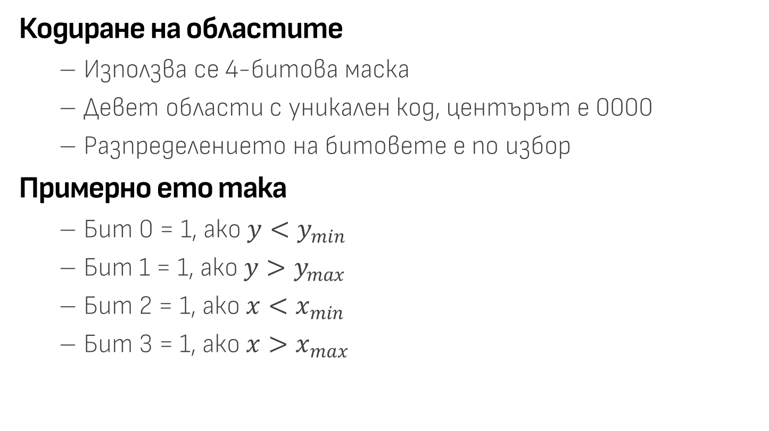
Кодиране на областите
  Използва се 4-битова маска
  Девет области с уникален код, центърът е 0000
  Разпределението на битовете е по избор
Примерно ето така
  Бит 0 = 1, ако $y<y_{min}$
  Бит 1 = 1, ако $y>y_{max}$
  Бит 2 = 1, ако $x<x_{min}$
  Бит 3 = 1, ако $x>x_{max}$

Slide 16
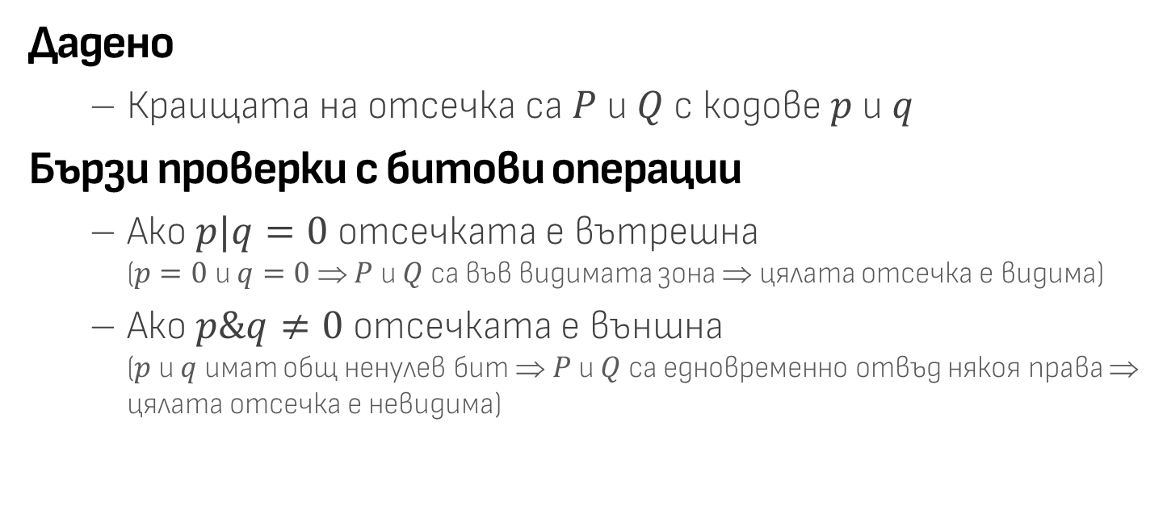
Свойства на кода
Дадено
  Краищата на отсечка са $P$ и $Q$ с кодове $p$ и $q$
Бързи проверки с битови операции
  Ако $p|q=0$отсечката е вътрешна
    ($p=0$ и $q=0$ $$ $P$ и $Q$ са във видимата зона $$ цялата отсечка е видима)
  Ако $p\&q≠0$ отсечката е външна
    ($p$ и $q$ имат общ ненулев бит $ P$ и $Q$ са едновременно отвъд някоя права $$ цялата отсечка е невидима)

Slide 17
Изцяло външна отсечка
  двата ѝ кода имат поне по един общ ненулев бит
1010
0110
1000
1001

Slide 18
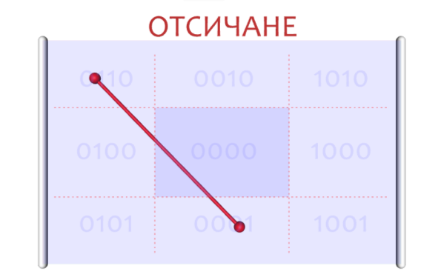
Изцяло вписана отсечка
  и двата кода на краищата ѝ са 0000
0000
0000

Slide 19
После какво?
  Краищата имат кодове без общи ненулеви битове
  Отсечката потенциално пресича видимата зона
Разделя се на две части, такива че:
  Едната част е изцяло външна и отпада от раз
  За другата част си проверяват пак кодовете

Slide 20
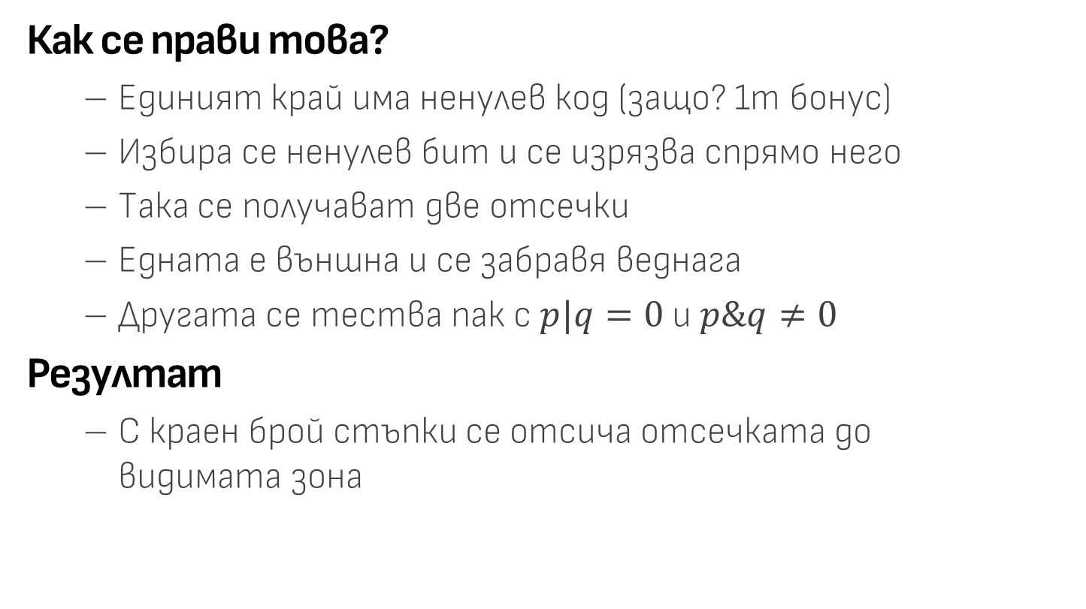
Как се прави това?
  Единият край има ненулев код (защо? 1т бонус)
  Избира се ненулев бит и се изрязва спрямо него
  Така се получават две отсечки
  Едната е външна и се забравя веднага
  Другата се тества пак с $p|q=0$и $p\&q≠0$
Резултат
  С краен брой стъпки се отсича отсечката до
  видимата зона

Slide 21
Изрязване спрямо бит
Определяне на правата за отсичане
  Всеки бит е за зона извън дадена права
  По тази права се отсича
x1xx
1xxx
xx1x
xxx1

Slide 22

Примери за отсичане
  По избран бит се отсича по съответната му права
1010
$$1010$$
0001
0101

Slide 23
Второ отсичане
  Отсича се по следващия ненулев бит
1010
1010
0001
0000

Slide 24
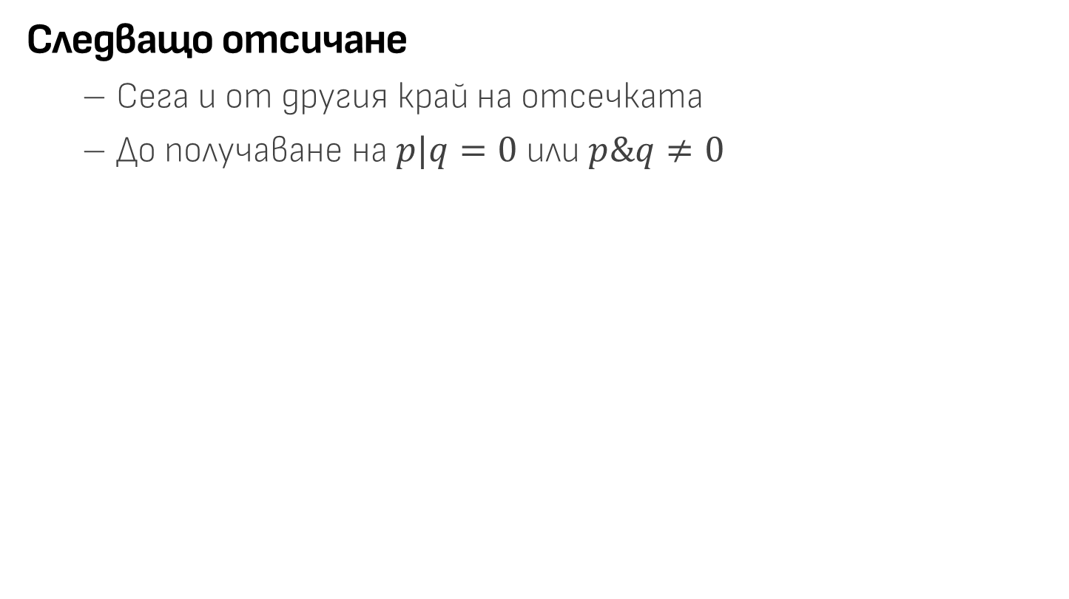
Следващо отсичане
  Сега и от другия край на отсечката
  До получаване на $p|q=0$ или $p\&q≠0$
1010
0000
0000
0000

Slide 25
Многоъгълно изрязване
Приложение на алгоритъма за многоъгълна зона
  Толкова битови числа, колкото ъгълен е многоъгълникът
  Отново централната зоната е с нулев код 000…0
  Броят зони зависи от броя стени и от ориентацията им

Slide 26
00111
10011
00011
00010
00001
xxx1x
xxxx1
00110
10001
00000
1xxxx
10000
xx1xx
11001
Бонус 2т.
?????
00100
01110
x1xxx
11000
01000
01100
11100

Slide 27
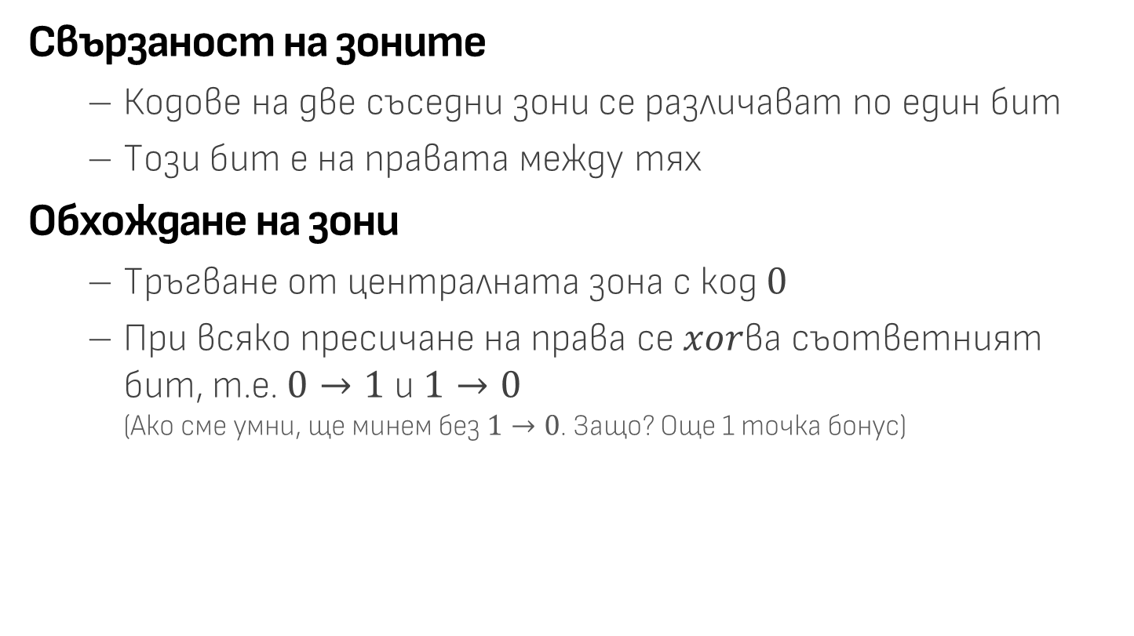
Свързаност на зоните
  Кодове на две съседни зони се различават по един бит
  Този бит е на правата между тях
Обхождане на зони
  Тръгване от централната зона с код $0$
  При всяко пресичане на права се $xor$ва съответният бит, т.е. $0→1$ и $1→0$
    (Ако сме умни, ще минем без $1→0$. Защо? Още 1 точка бонус)

Slide 28
00001
XOR 00001 XOR 00001 XOR 00001 XOR 00001 XOR 00001 XOR 00001 XOR 00001 XOR 00001 XOR 00001 XOR 00001 XOR 00001 XOR 00001
10001
XOR 00010 XOR 00010 XOR 00010 XOR 00010 XOR 00010 XOR 00010 XOR 00010 XOR 00010 XOR 00010 XOR 00010 XOR 00010 XOR 00010
XOR 00100 XOR 00100 XOR 00100 XOR 00100 XOR 00100 XOR 00100 XOR 00100 XOR 00100 XOR 00100 XOR 00100 XOR 00100 XOR 00100
00000
10000
XOR 10000 XOR 10000 XOR 10000 XOR 10000 XOR 10000 XOR 10000 XOR 10000 XOR 10000 XOR 10000 XOR 10000 XOR 10000 XOR 10000
11001
11000
XOR 01000 XOR 01000 XOR 01000 XOR 01000 XOR 01000 XOR 01000 XOR 01000 XOR 01000 XOR 01000 XOR 01000 XOR 01000 XOR 01000 XOR 01000
01000
Еднакви
кодове
11000

Slide 29
В 3D
Aлгоритъм на Коен-Съдърленд за многостени
  Изрязване на отсечка от многостен
  Всеки бит определя равнина, а не права
Пример
  За изрязване спрямо куб ще трябват 6-битови маски

Slide 30
Отсичане на многоъгълник

Slide 31
Отсичане на многоъгълник
Основна разлика
  Отсичането може да доведе до включването на отсечки, които не са по контура на многоъгълника

Slide 32
Много алгоритми за отсичане на многоъгълник
  На Съдърленд-Ходжман (Sutherland-Hodgman)
  На Вайлер (Weiler)
  На Лиан(г)-Барски (Liang-Barsky)
  На Мейлот (Maillot)
  На Вати (Vatti)
  На Грайнер-Хорман (Greiner-Hormann)

Slide 33
Алгоритъм чрез отсичане на отсечка по Коен-Съдърленд

Slide 34
Първичен алгоритъм
Вариант на алгоритъм
  Чрез отсичане на отсечка по Коен-Съдърленд
Особености
  Лесен за реализация
  Може да доведе до дублирани върхове
  Може да доведе до контурни точки
  Може да доведе до фалшиви страни

Slide 35
Основна идея на алгоритъма
  Страните на многоъгълника се обхождат една по една
  Всяка се отсича чрез алгоритъма на Коен-Съдърленд
  Отсечените части не се изтриват, а се долепят до съответната отсичаща права

Slide 36
Обработване на отсечките
  AM се запазва, а MB се свлича до MB'
B
M
B'
A

Slide 37
Получаване на контурни точки
  Могат да се елиминират в допълнителен пас
    (ако е необходимо)

Slide 38
Получаване на дублирани върхове
  Могат да се елиминират в допълнителен пас
    (ако е необходимо)

Slide 39
Получаване на фалшиви страни
  Могат да се елиминират в допълнителен пас
    (ако е необходимо)
Фалшива страна

Slide 40
Гъдел при външни многоъгълници
  Само контурни и дублирани точки
  И фалшиви страни

Slide 41
Алгоритъм на Съдърленд-Ходжман

Slide 42
Основна идея
Основна идея на алгоритъма
  Отсича се многоъгълник по страна на видимата зона
  После по друга страна и т.н.
  Нужно е различаване вътрешност-външност на
  двойка точки

Slide 43
Първа стъпка
  Отсичане отляво (например)

Slide 44
Отсичане по другите страни
  Долу, дясно, горе
  В произволен ред

Slide 45
Алгоритъм на отсичане
  Обхождат се страните на многоъгълника
  За всяка страна се определя дали влиза или излиза от видимата зона
  По време на обхождането се генерират върховете на отсечения многоъгълник
  Използват се четири прости правила

Slide 46
Двете точки са вътре
  И двете участват в резултата
Двете точки са вън
  Нито една не участва в резултата

Slide 47
Влизаме във видимата зона
  Участват вътрешната и пресечната
Излизаме от видимата зона
  Включва се само пресечната точка
Вече включена от предната стъпка
Ще бъде включена в следващата стъпка

Slide 48
Въпроси?

Slide 49
Повече информация
LUKI стр. 86-109
AGO2 стр. 69-109
ALZH гл. 4.4-4.5
KLAW стр. 59-65
LASZ стр. 122-128
MORT стр. 296-299
А също и:
  Polygon Clipping
    http://www.codeguru.com/cpp/misc/misc/graphics/article.php/c8965/Polygon-Clipping.htm

Slide 50
Край

